Slide 1
Menonrapporten har rett?
Martin Bould 19.11.2018
Riksarkivets gjennomgang av Menonrapporten

Slide 2
Jeg klarer ikke å være for tøff mot innholdet i rapporten
Til det vet jeg at rammebetingelser og forutsetninger – inkludert mandat og forholdene mellom tid, kostnad og kvalitet er en utfordring for konsulenter

Slide 3
Er det mulig?
å forstå kritikken av «Noark» som noe annet enn kritikk av standardens informasjonsmodell, uttrekksformat og egenskaper knyttet til langtidsbevaring av dokumentasjon over tid
Men heller som en kritikk av en utdatert forståelse av dokumentasjonsforvaltningsområdet?

Slide 4
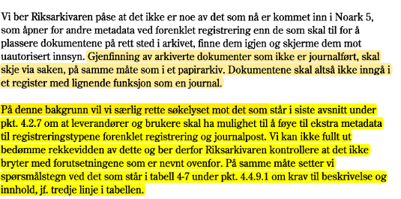
En kritikk av en mangel på forståelse av dokumentasjonsforvaltningsfeltet
Representert gjennom denne instruksen fra Kulturdepartementet (sensurert og klippet fra)
Hvor jeg har klippet dette vesentlige sitatet

Slide 5
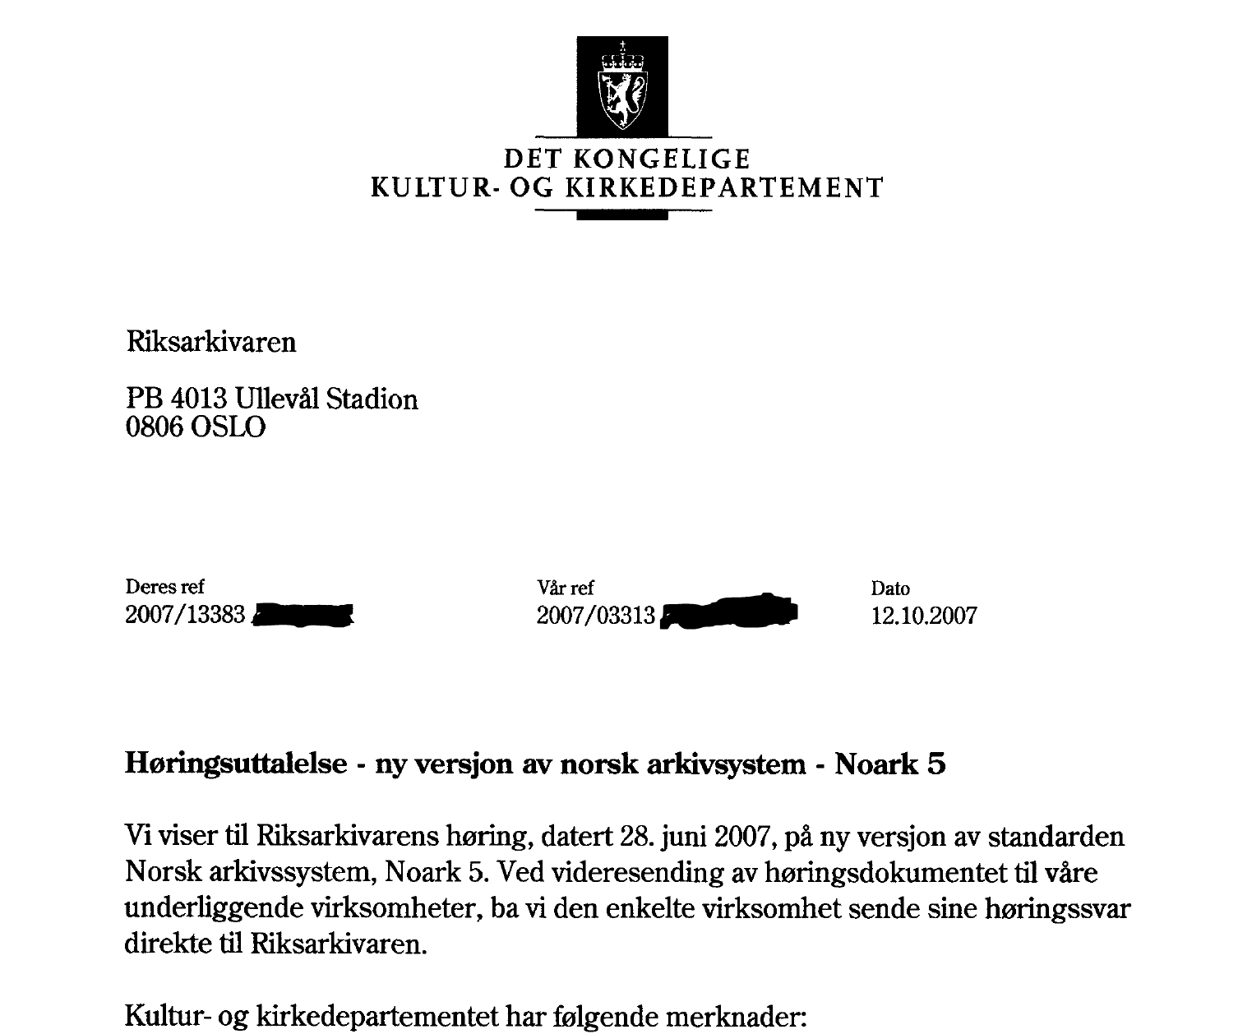
Hvem har skrevet dette?
For ordens skyld
Kulturdepartementet er ikke alene
Det er, og har vært mange som av ulike grunner har forstått dokumentasjonsforvaltningsfeltet på denne måten
Samtidig har departementet hatt en indirekte sterk normgivende innflytelse på dette feltet og en sterkere faglig styring enn det de burde hatt?

Slide 6
Altså – en fullstendig og gjennomgående papirbasert tenkning rundt dokumentasjonsforvaltningsfeltet – som om den egentlige dokumentasjonsforvaltningen foregikk på samme måte som i 1740
Vi kan da velge å tolke kritikken av Noark som en kritikk av Kulturdepartementets- og forvaltningens utdaterte – ikke-moderniserte forståelse av dokumentasjonsforvaltningsfeltet
Vi kan altså i beste mening forstå Menonrapporten motsatt av det forfatterne selv sier – at kritikken av Noark blir en stråmannstype kritikk av status for dokumentasjonsforvaltningsfeltet i Norge

Slide 7
Her ligger altså hunden?
Begravet?
Dette bildet av Ukjent forfatter er lisensiert under CC BY-SA

Slide 8
Et kulturdepartement som glemmer
At dette rett og slett ikke er mulig for de tusenvis av fagsystemer med blandinger av journalpliktig og ikke-journalpliktig dokumentasjon som standarden skulle bidra til å sikre bevaring og forvaltningen av
En arkivtradisjon som er så fokusert på den tradisjonelle journalsakstenkningen at den fortsatt behandler fagsystemer som rene produksjonssystemer for digitale papirrepresentasjoner som skal ned i et lagerstyringssystem med Begrenset søkefunksjonalitet
På tross av at det overhode ikke foreligger faglig grunnlag for å tenke på den måten

Slide 9
Forskjellen mellom Australsk arkivpraksis på slutten av 1800-tallet
Som måtte endre seg fra Item-level description – altså registrering av nødvendige metadata på registreringsnivå (uavhengig av hva slags dokumenter det var)
Er at nå har man kapasitet til å registrere alle dokumenter

Slide 10
Også i for eksempel Australia hadde man lignende tradisjoner for registrering Kilde Archives – record keeping in society

Slide 11
Oversatt – og dette er viktigere enn man tror
Over tid ble registrering av enkeltdokumenter en byrde eller for tidkrevende (altså ikke noe forsvarlighetsbegrunnelse her), og mappen eller en gruppe av dokumenter, var det som skulle kontrolleres.
Man valgte å legge (klassifikasjonstype) metadata på bunken med dokumenter – altså på mappene

Slide 12
Australsk journalpraksis 1880-årene

Slide 13
Noark standarden var ved sin etablering ment å støtte
Bevaring av den register- og datastøttede saksbehandlingen som vokste frem med fagsystemene på 1980-tallet
Samtidig som forvaltningen (Dessverre fortsatt har) hadde en papirsentrisk tenkning rundt arkivet – representert tydelig med Kulturdepartementets høringsuttalelse som et konsentrat av denne tenkningen

Slide 14
Menonrapporten har rett
Vi som setter oss på vår høye hest og prøver å forklare at Noark 5 er en konseptuell standard med en så fleksibel informasjonsmodell at den kan støtte arkivering og langtidsbevaring fra de aller fleste standardiserte og generaliserte saksbehandlingsprosesser har åpenbart et kommunikasjonsproblem
Noark har blitt forstått som en videreføring av Noark 3 og Noark 4
Dokumentasjonsforvaltningsfeltet er fortsatt forstått i et papirsentrisk perspektiv – der spesialiserte verktøy fra kulepenner, via tekstbehandlere til fagsystemer produserer papirrepresentasjoner som skal ned i arkivet
Samtidig lever en parallell dokumentasjonsforvaltningsverden som ingen tenker på at er det samme, som man driver med når man driver den Noark støttede dokumentasjonsforvaltningen

Slide 15
Menonrapporten har rett II
Dersom man legger en slik forståelse til grunn – er kritikken av Noark (hva nå enn det er) ikke en kritikk av informasjonsmodell og uttrekksformat – men en kritikk av hvordan standarden har vært en hindring for å forbedre dokumentasjonsforvaltningsdelen av digitaliseringsarbeidet – så har de rett

Slide 16
Vi som (tror?) vi kan Noark standarden
Vi er drittforbanna fordi vi visste at Noark 5 skulle være noe fundamentalt annerledes enn Noark 4 – at vi skulle ha funksjonalitet for å:
understøtte frys- fangst- og logg krav i fagsystemer
For å standardisere metadatakrav til journalpliktig korrespondanse
For å forenkle og redusere ressursene som brukes til langtidsbevaring av dokumentasjon
For å gjøre at selv mindre virksomheter med små ressurser kunne etablere ordninger for å skaffe seg løsninger for digital langtidsbevaring

Slide 17
Noarks informasjonsmodell er ikke til hinder
For sikring og forvaltning av dokumentasjon fra ett av de største fagsystemprosjektene som pågår nå
Skulle gjerne hatt arkitekturen til Skatteetatens saksmapper, men det rakk jeg ikke å få tak i?

Slide 18
Realiteten
Fagsystemene finnes fortsatt
Mange av med bedre funksjonalitet for frys, fangst og logg enn noarkløsningene (som av hensyn til lagerstyringsfunksjonaliteten gir arkivarene flere rettigheter til retting, sletting og endring enn det de bør ha)?
For å ivareta journalføringen
Integreres fagsystemene med hyllevare Noark
Samtidig som brukernes krav til tilgang på gjenbrukbare data og metadata og fremtidige brukergrupper gjør at man fortsatt må bevare informasjonsinnholdet i fagsystemene fordi man får et for stort utilsiktet informasjonstap
Du overfører elevmappeinformasjon fra det skoleadministrative systemet SATS til en Noark løsning, men må migrere 10 år med historikk inn etterkommeren, fordi alle forstår at det ikke er mulig å generere vitnemål, karakterutskrifter og klasselister basert på det som overføres til de dominerende arkivløsningene

Slide 19
Når Noark løsningene
Ikke ivaretar sitt tilsiktede formål
Er det altså ikke mulig å si at Noark er vellykket
Slik sett er kritikken fra Menon fullstendig berettiget

Slide 20
Bildet som kommer ut er følgende
Det er noe feil med standarden i seg selv – det oppfattes slik at selve informasjonsmodellen hindrer langtidsbevaring av eksamenskarakterdata og datagrunnlaget til klasselister, og andre spesialiserte former for metadata
Man tror at Noark standarden i seg selv ikke er i stand til å understøtte dokumentfangst fra de mest ulikeartede forretningsprosessene
Men noen forbehold er det ikke informasjonsmodellen som er problemet

Slide 21
I den grad det er problemet så
Går det på slike ting som at korrespondansepart ble knyttet journalpost og ikke basisregistrering (det kommer i versjon 5 5 om jeg ikke gjetter feil), fraværet av et eget prosessobjekt på lik linje med et merknadsobjekt, diskusjoner rundt obligatoriske metadata, samt manglende fokus i standarden på records capture.

Slide 22
I det store bildet er ikke dette veldig viktig
Fordi det kan fikses på – og dersom RA i presenterende stund (men ikke skrivende) har publisert Noark 5 versjon 5, så ser man i noen grad hvordan den kan innrettes

Slide 23
Feilen er at standarden som en konseptuell standard har blitt
Bevisst misforstått
De tekstlige delene av standarden har gitt inntrykk av at den er en videreføring av Noark 4, og forstått i Noark 4 kontekst. Og det er ikke spesielt overraskende fordi det er akkurat det Kulturdepartementet ville i 2007. De krever at man ikke skal ha søkbare metadata på interne ikke journalpliktige dokumenter, men glemmer at dette ikke korrelerer med de tusenvis av fagsystemene som har blandinger av journalpliktig og ikkejournalpliktige dokumenter – hvor saksbehandlingen ville bli helt FØKKA dersom man ikke kan søke og gjøre oppslag på de metadataene man trenger. – Og ikke minst den arkivfaglige argumentasjonen (også historisk sett) er fullstendig på feil planet.
Notes:
Archives 2005 – recordkeeping in society

Slide 24
Menonrapportens konklusjon på området bekrefter dette
«på den annen side er det godt mulig at fangsten hadde blitt svakere fordi Noark kunne gitt begrensninger i funksjonaliteten og på den måten bidratt til at informasjons og saksflyten ikke ville blitt like god som man nå trolig jevnt over har i fagsystemene. Å vurdere dette i detalj ville krevd at man foretok en teknisk vurdering av flere fagsystemer. Det er det ikke rom for i denne evalueringen. Vi kan imidlertid slå fast at en rekke statlige etater har etablert en mengde fagsystemer uten å skjele til Noarkstandarden. Det er grunn til å tro at dette er gjort i en avveining mellom funksjonaliteten til fagsystemene og enkelhet og automatikk i avlevering, og at de i denne avveining har kan ha landet på at funksjonaliteten i fagsystemer svekkes av å følge Noark-standarden.» (rapporten side 36)

Slide 25
At flere virksomheter mener det, gjør ikke dette mer riktig
Så lenge kun et mindretall av oss mener det samme – så har man dessverre mislykkes – og også standarden har mislykkes i å kommunisere dens egentlige formål, muligheter og egenskaper

Slide 26
Vi kan altså konkludere med at
Menon-rapportens kritikk av??????
Er fullstendig berettiget
Menon – mener de kritiserer noark, mens det er lett å tolke rapporten som en berettiget kritikk av arkiv- og dokumentasjonsforvaltningsfeltet

Slide 27
Slutt
Martin.bould@ciber.no
19.11.2018

